Slide 1


autonóm jármű fejlesztése
Önvezető szimulátor fejlesztése megerősítéses tanulással
Szilágyi Krisztián Gergely
Irányítástechnika és Informatika Tanszék
Önálló laboratórium 1
Konzulens: Szemenyei Márton
2020

Slide 2
Architektúra
SubprocVecEnv
Multi-head Attention
A2C neural network
RAdam

Slide 3

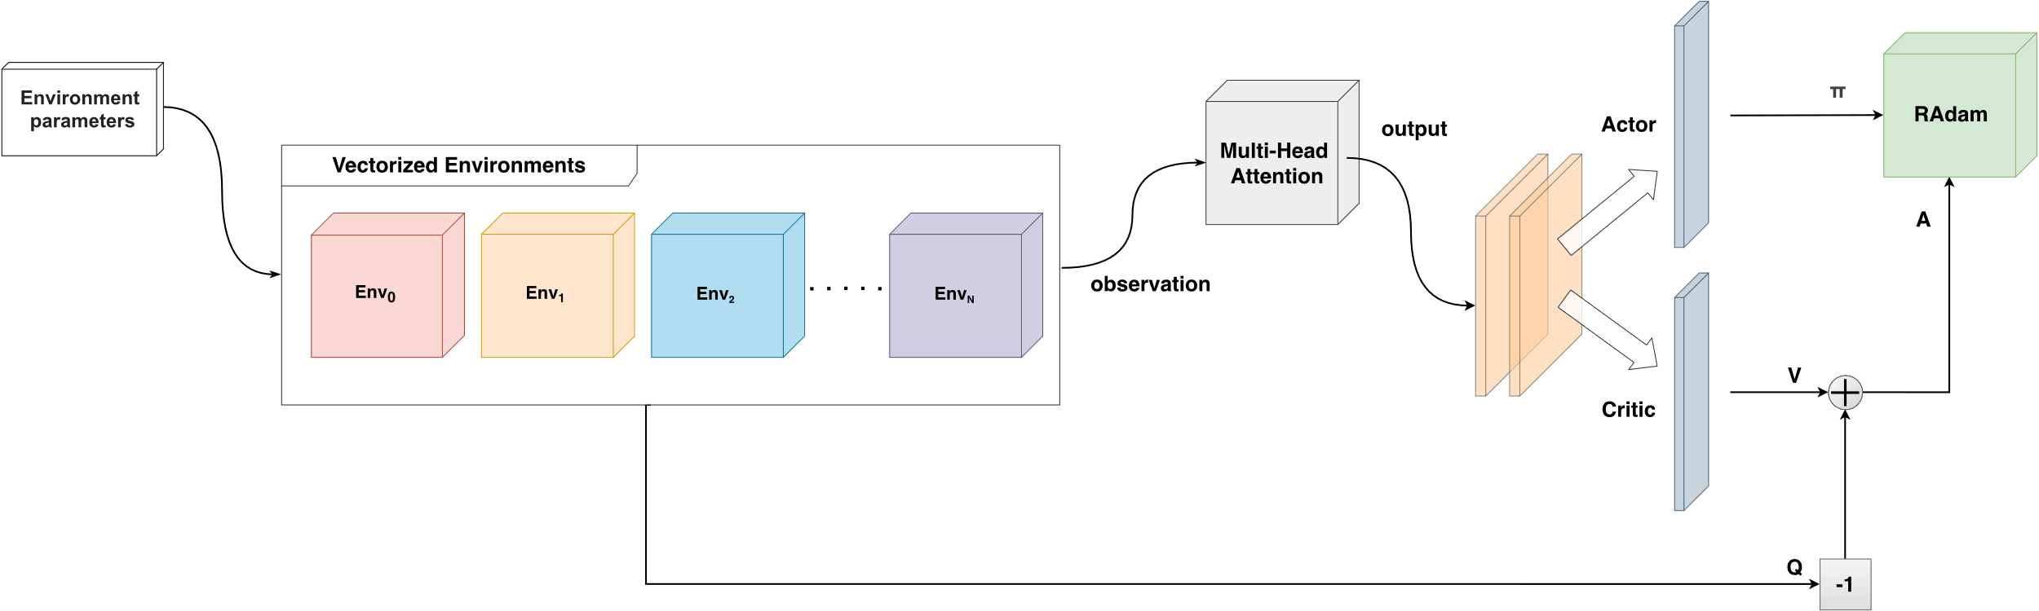

Slide 4
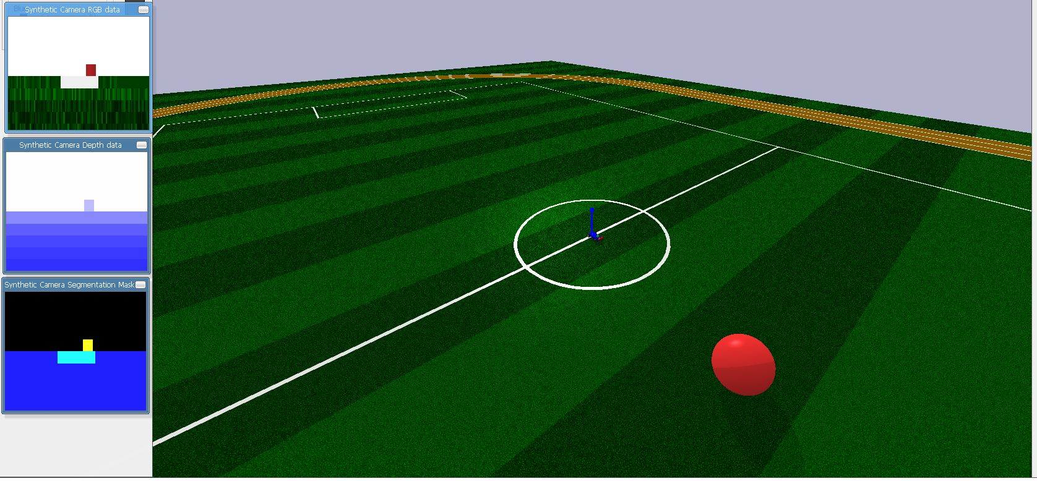
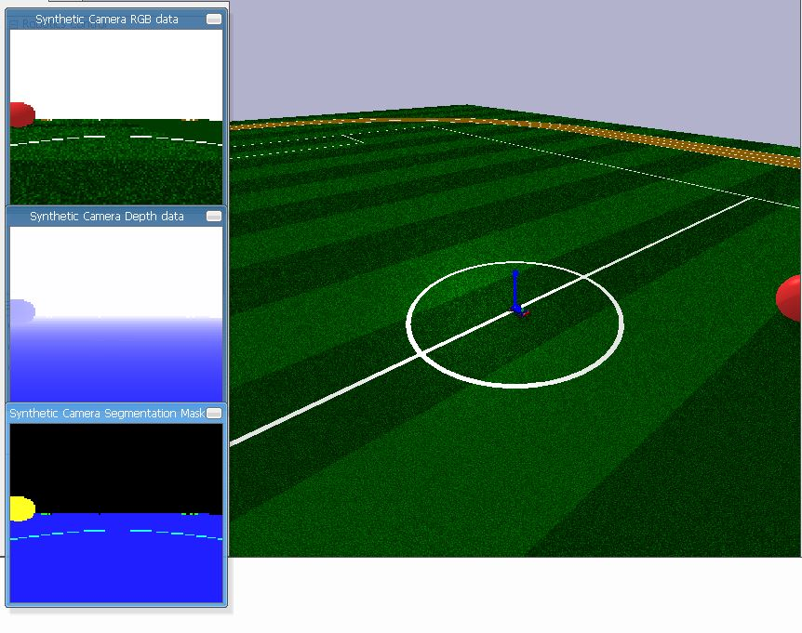
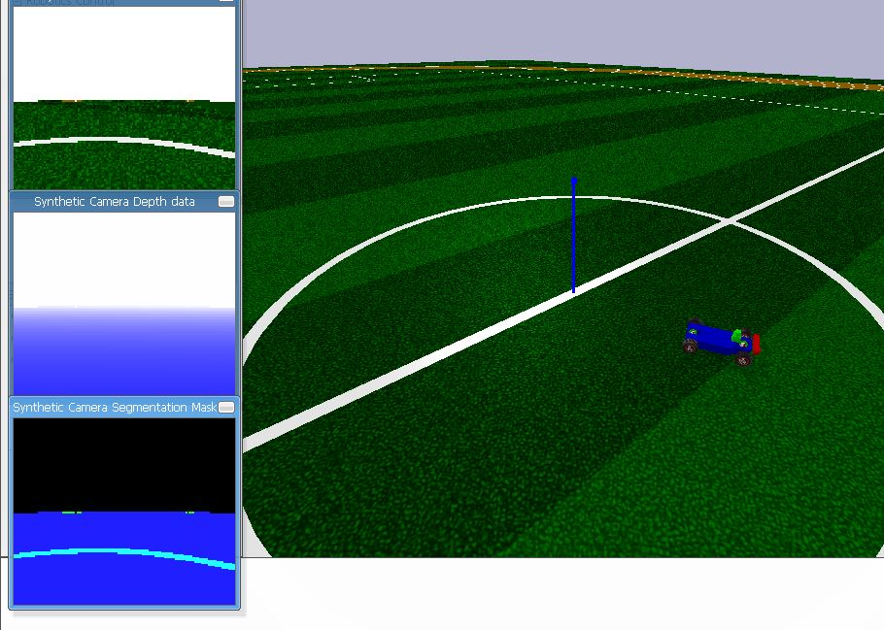

Slide 5
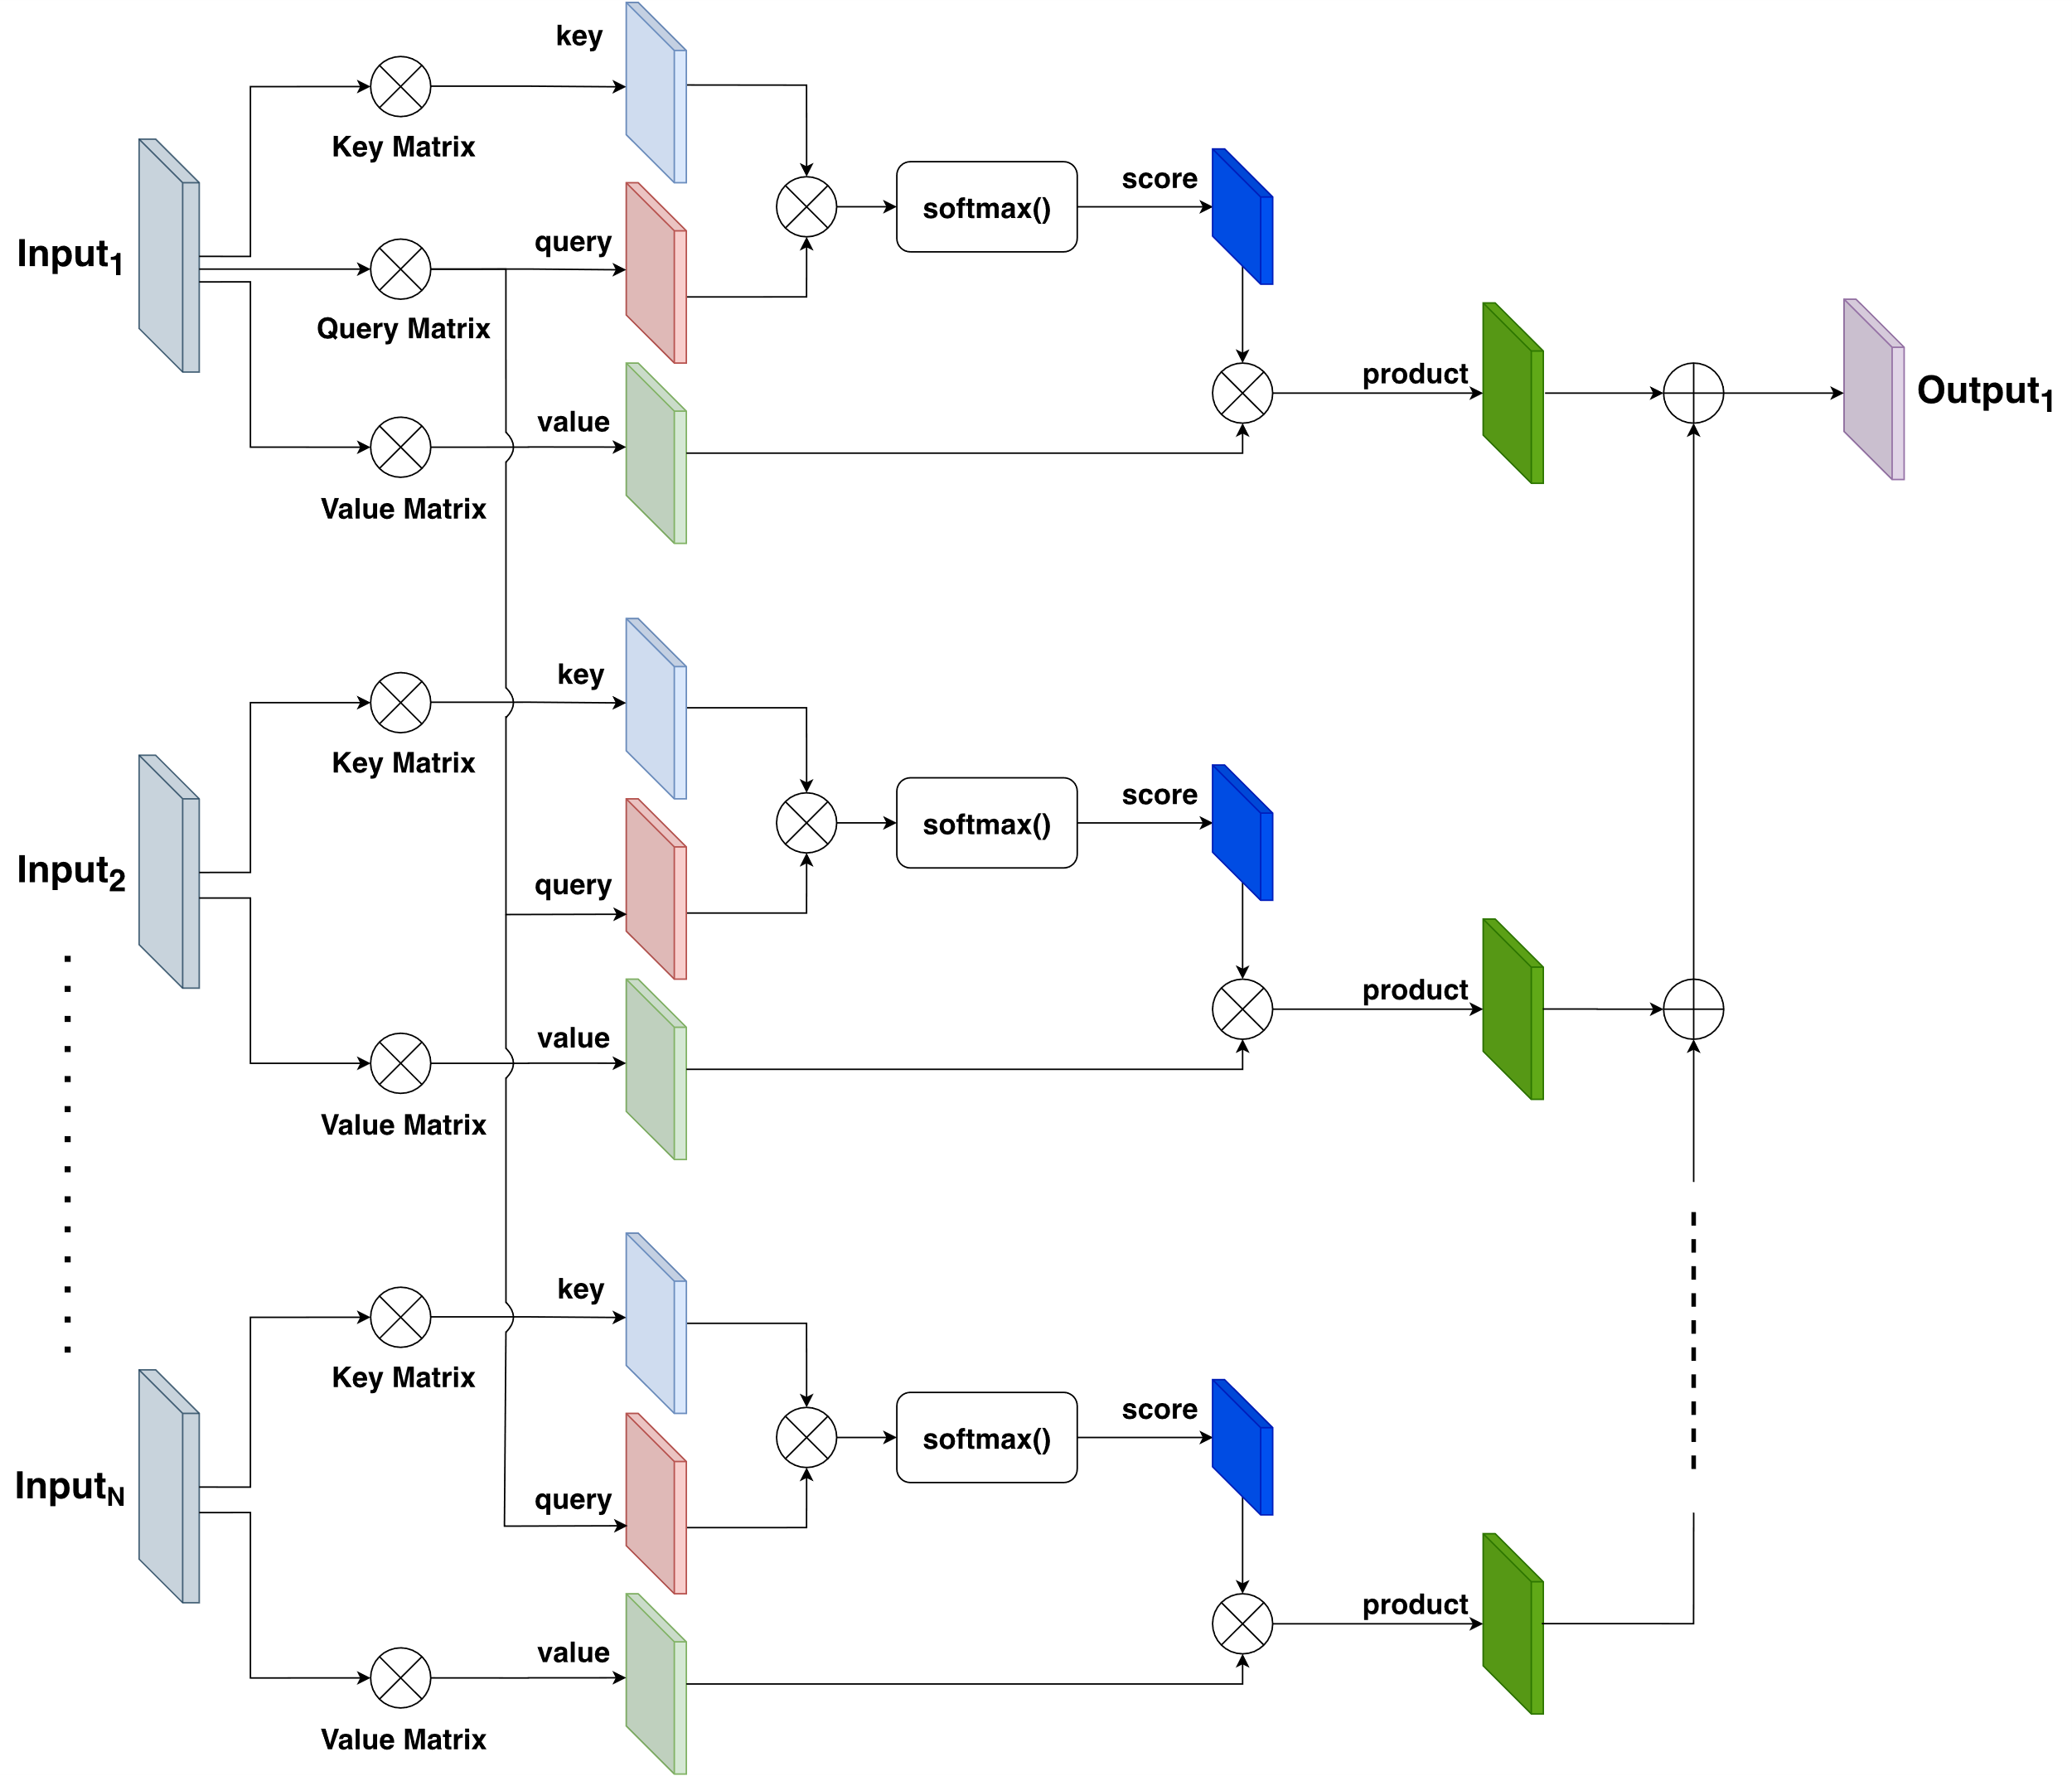
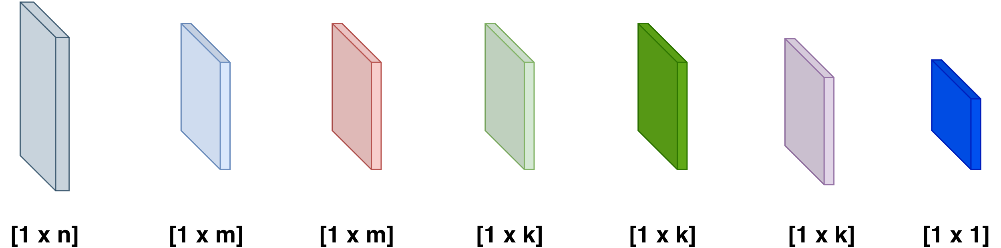

Slide 6
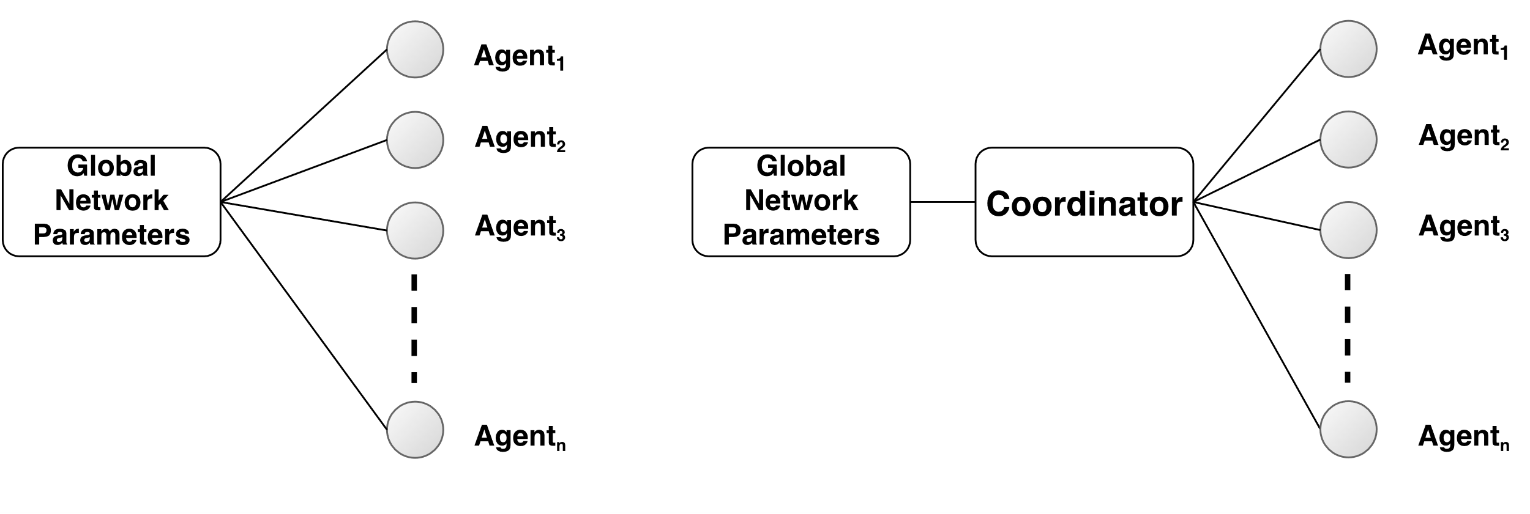
A2C
Policy gradient method
Advantage function
Two-headed neural network

Slide 7
RAdam
Rectified Adam
Large Variance
Other solutions(AdamW)

Slide 8
Célok a jövőben
Környezet testreszabása
Architektúra fejlesztése, finomítása

Slide 9
Köszönöm a figyelmet!

